Slide 1
СПб ГБПОУ «Колледж Петербургской моды»
Роль школьного музея
в патриотическом
и духовно-нравственном
воспитании обучающихся

Slide 2
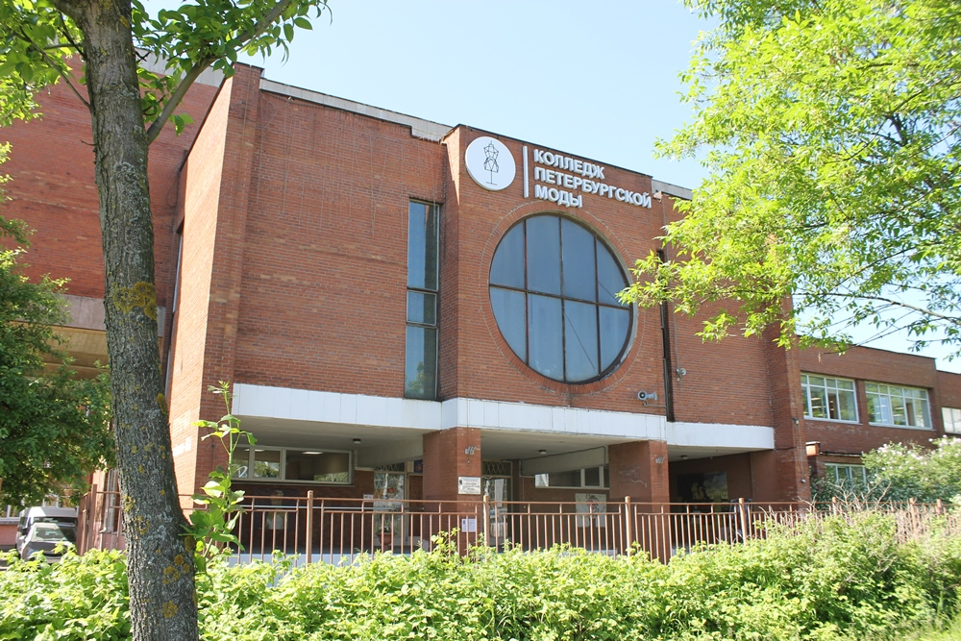
СПб ГБПОУ «Колледж Петербургской моды»

Slide 3
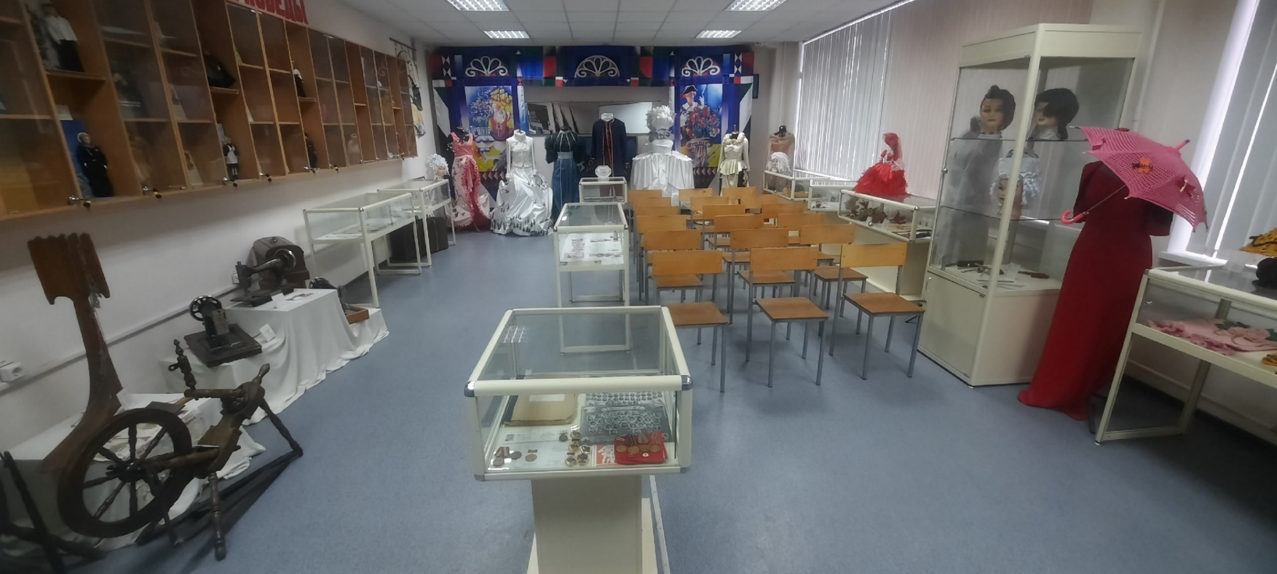
Музей «История живет в музее нашем»

Slide 4
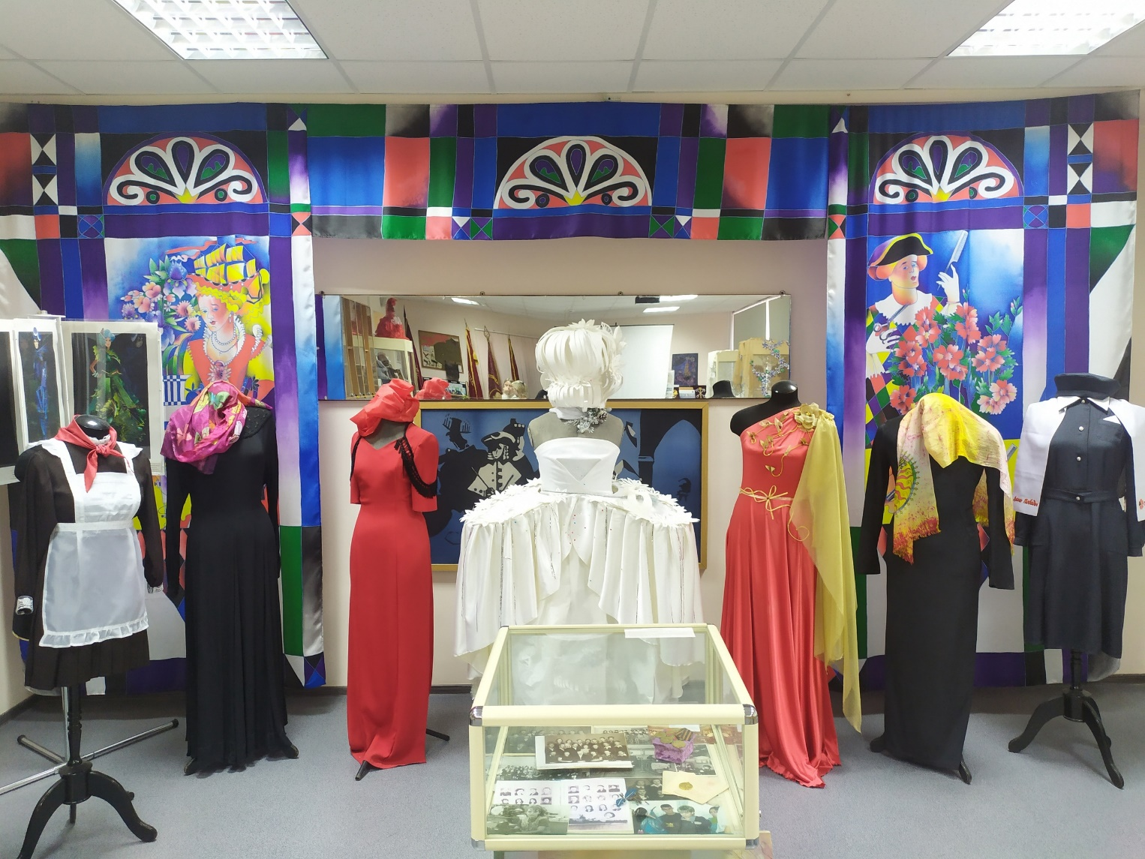
Музей «История живет в музее нашем»

Slide 5
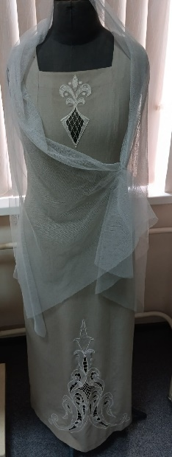
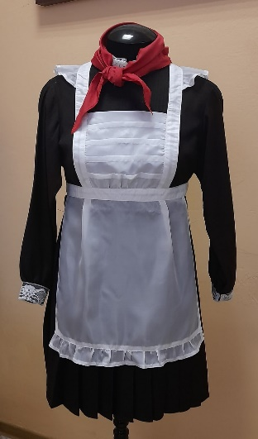
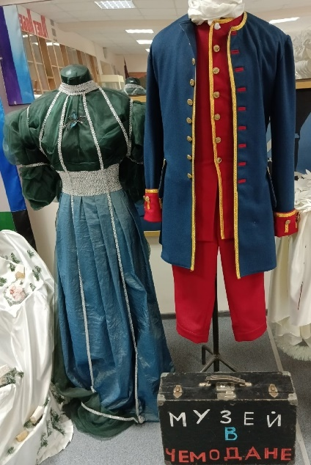
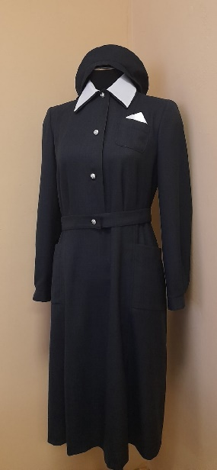
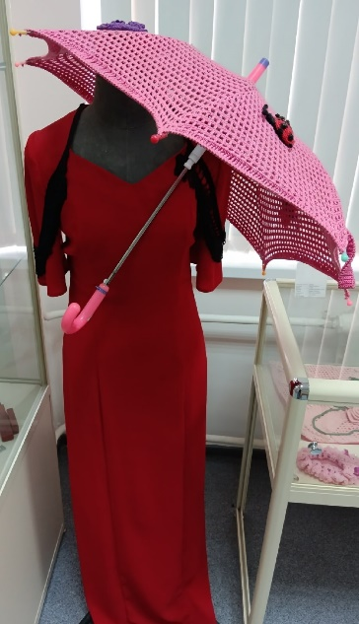
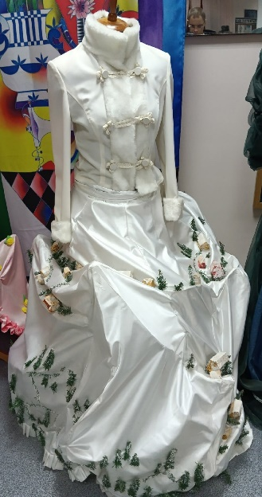
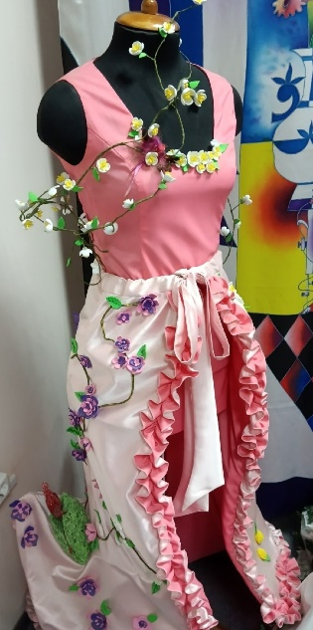
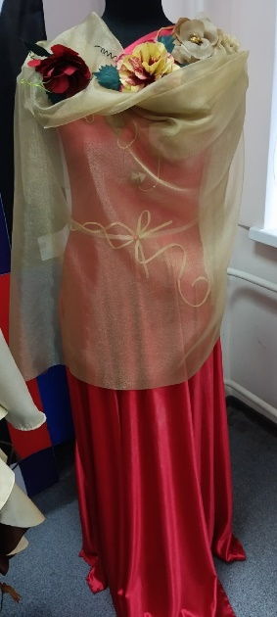
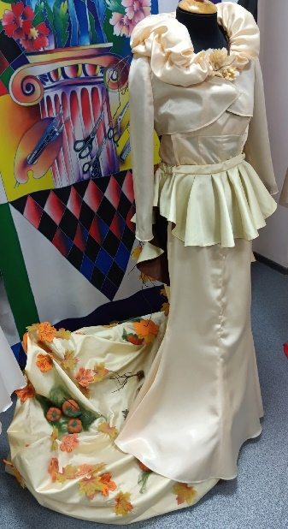
Музей «История живет в музее нашем»

Slide 6
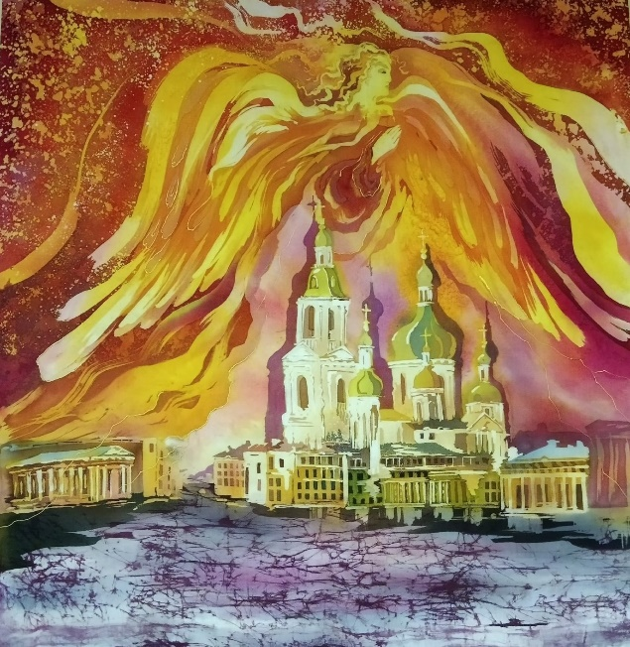
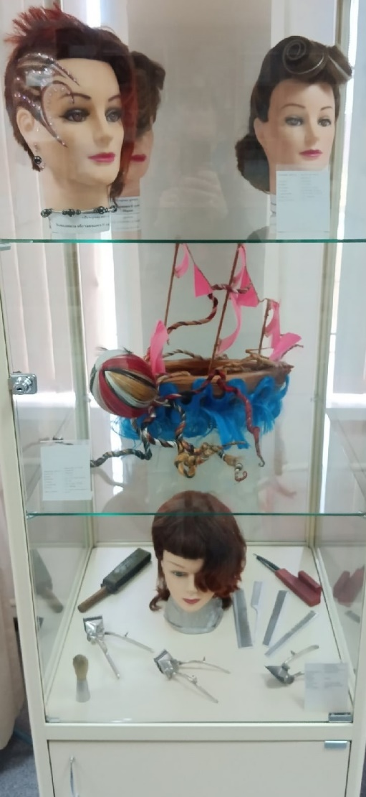
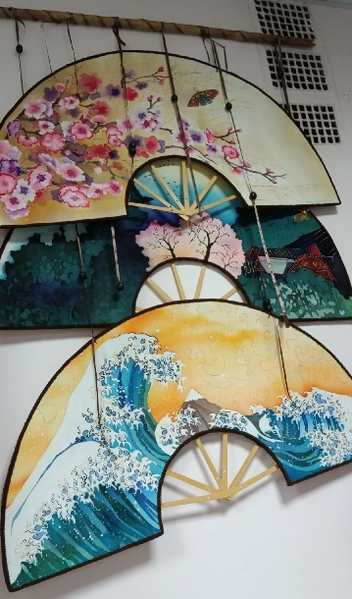
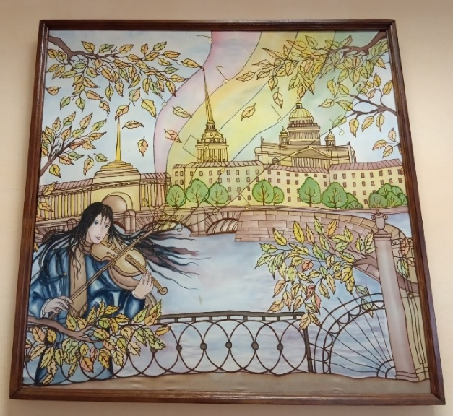
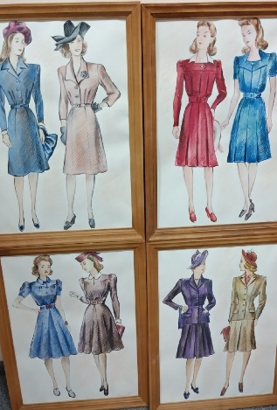
Музей «История живет в музее нашем»

Slide 7
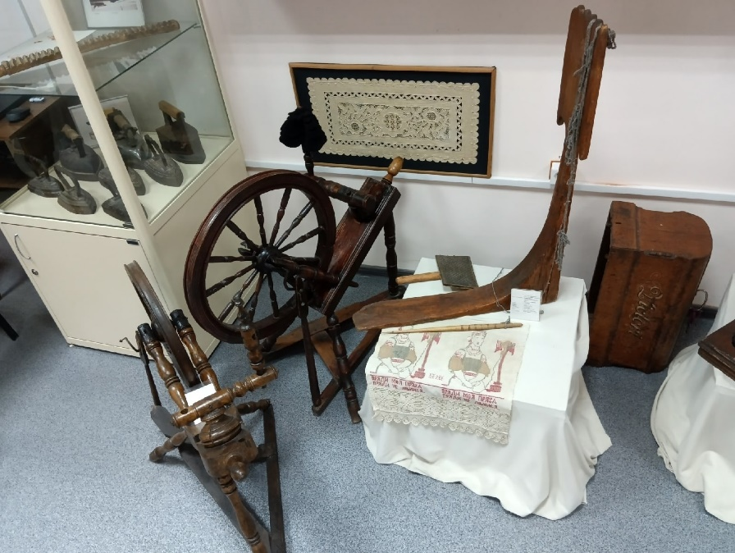
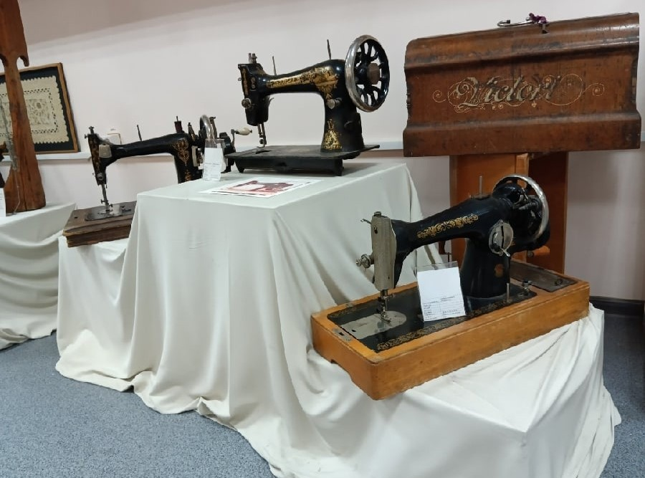
Страницы истории

Slide 8
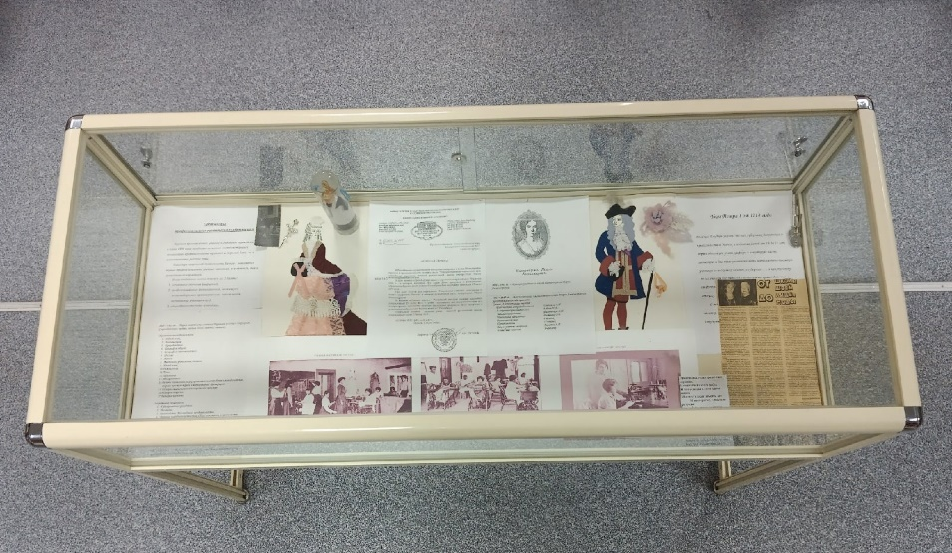
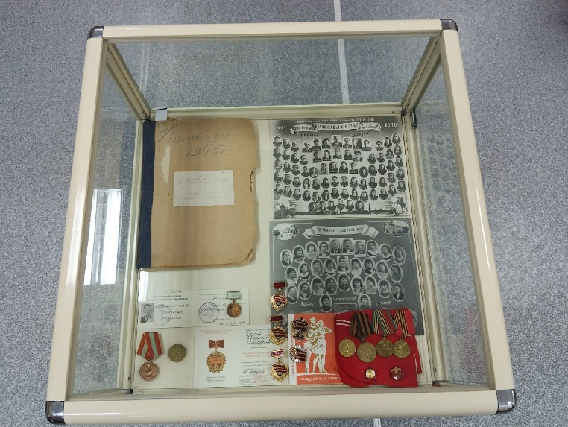
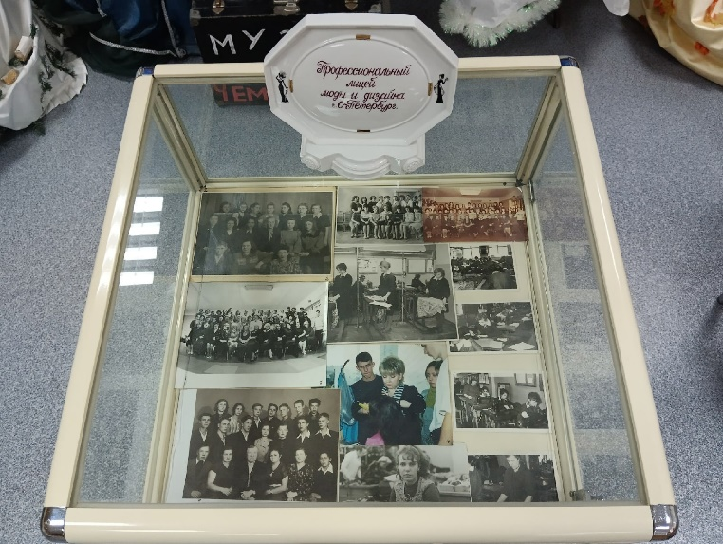
Страницы истории

Slide 9
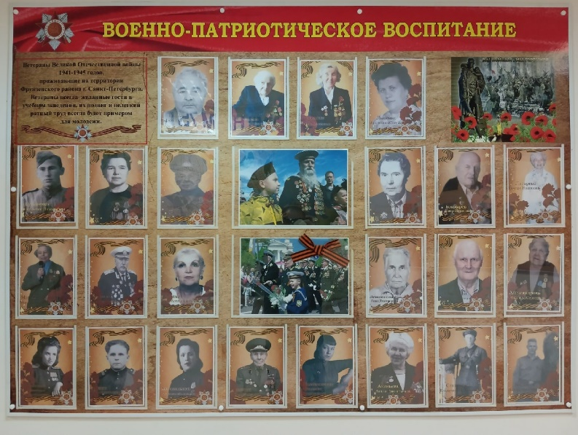
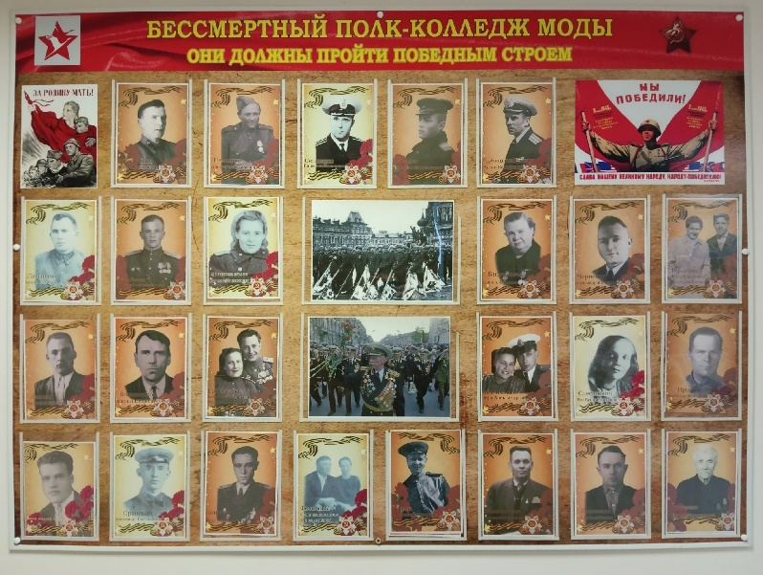
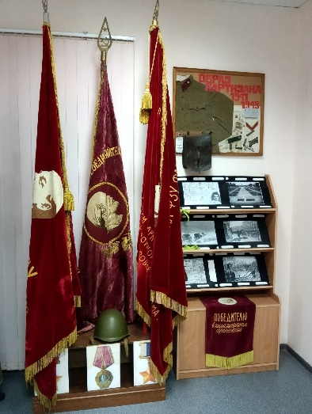
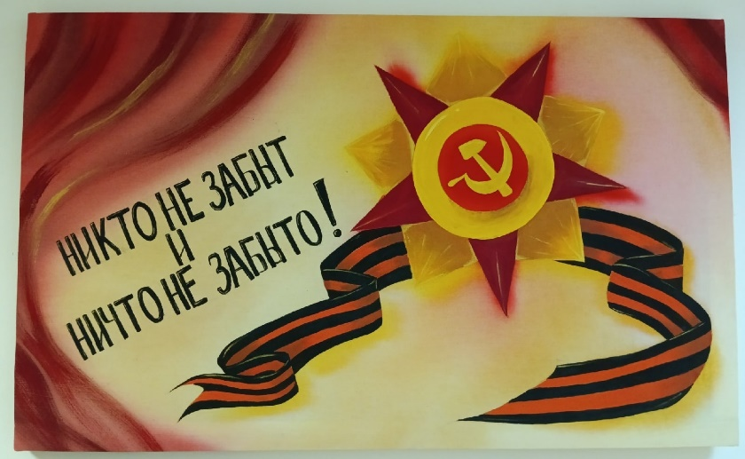
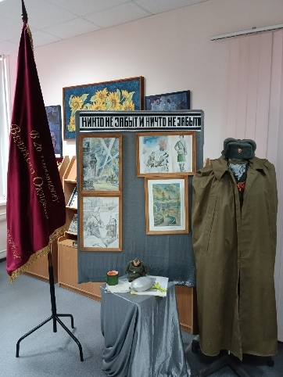
Страницы истории

Slide 10
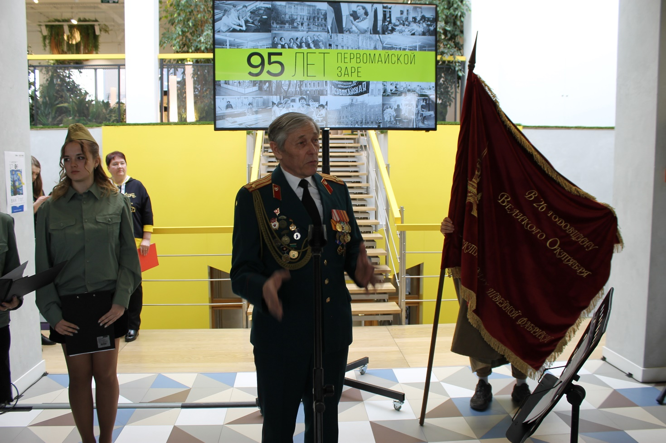
Копия знамени, изготовленного в ноябре 1943 года и врученного артиллерийской части на Пулковских высотах. Было воодружено 9 апреля 1945 года над Кёнигсбергом

Slide 11
Анкетирование для обучающихся по блоку: «Музей КПМ» (1-4 курсы)
1. Какие формы работы музея интересны на Ваш взгляд? (можно выбрать несколько вариантов ответа)
- викторины
- экскурсии
- затрудняюсь ответить
2. Способствуют ли музеи воспитанию в человеке героических качеств личности? (один вариант ответа)
- да
- нет
- затрудняюсь ответить
3. Патриотизм – это: (можно выбрать несколько вариантов ответа)
- любовь к Родине
- личный вклад в процветание моей страны
- затрудняюсь ответить
4. Нужно ли изучать историю своего колледжа? (один вариант ответа)
- да
- нужно знать хотя бы что-то из истории колледжа
- нет, мне это не надо
- затрудняюсь ответить
5. Знаете ли Вы историю своего Рода? (один вариант ответа)
- знаю и изучаю
- хочу узнать
- нет
- затрудняюсь с ответом

Slide 12
Результаты анкетирования (принимали участие 83 человека, 1-4 курсы обучения)
Вопрос: «Способствуют ли музеи воспитанию в человеке героических качеств личности, патриотизма?»
да – 32 человека
частично – 44 человека
нет – 2 человека
затрудняюсь ответить – 5 человек

Slide 13
Результаты анкетирования (принимали участие 83 человека, 1-4 курсы обучения)
Вопрос «Патроитизм – это…?»
любовь к Родине – 58 человек
личное участие по защите Родины - 39 человек
любая деятельность на благо страны – 53 человека
Затрудняюсь ответить – 8 человек
Патриотизм – это любовь к Родине
и личный вклад
в процветание нашей страны

Slide 14
Результаты анкетирования (принимали участие 83 человека, 1-4 курсы обучения)
Вопрос «Нужно ли изучать историю своего колледжа?»
да – 30 человек
нужно знать хотя бы что-то - 48 человек
нет, мне это не надо – 3 человека
затрудняюсь ответить – 2 человека

Slide 15
Результаты анкетирования (принимали участие 83 человека, 1-4 курсы обучения)
Вопрос «Знаете ли Вы историю своего Рода, семьи?»
знаю и изучаю – 31 человек
хочу узнать - 42 человека
нет, мне это не интересно – 8 человек
затрудняюсь ответить – 12 человек

Slide 16
Результаты анкетирования (принимали участие 83 человека, 1-4 курсы обучения)
Наиболее интересной формой работы музея для обучающихся являются встречи с интересными людьми (за эту форму работы проголосовало 46 человек)

Slide 18
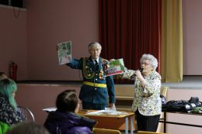
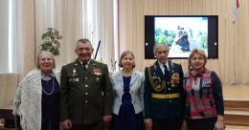
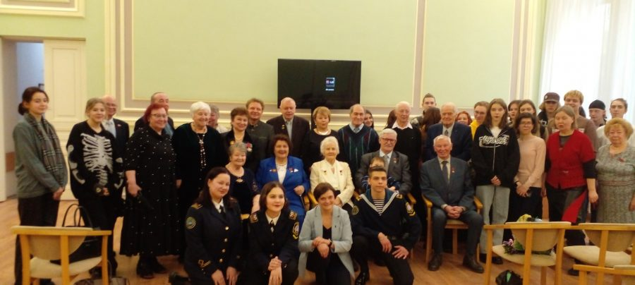
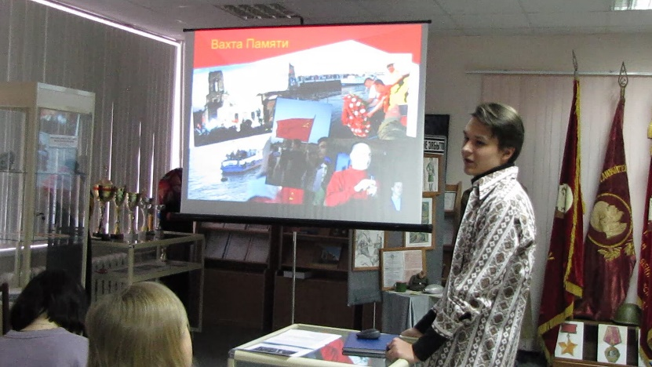
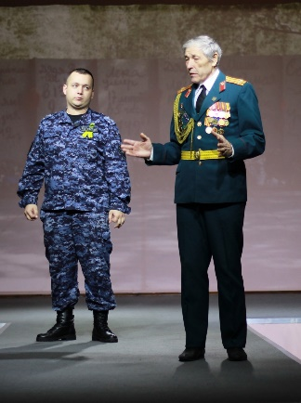
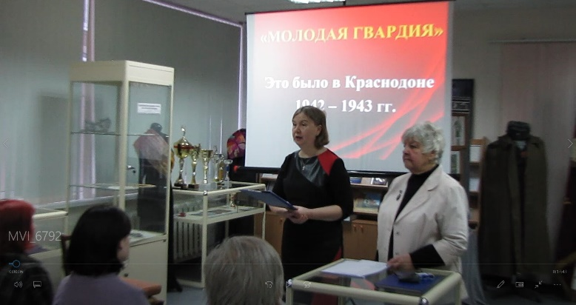
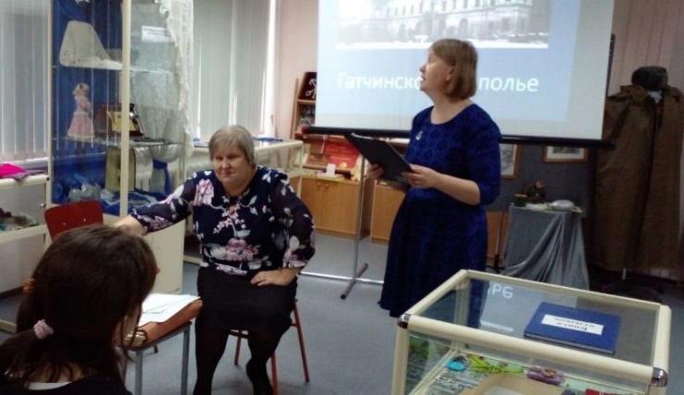
История в лицах

Slide 19
Ценности, которые могут сделать человека счастливым:
жизнь, семья, любовь, дружба, смелость, труд, ответственность, чуткость, честность, воспитанность, красота, милосердие, творчество, свобода, мир, справедливость, здоровье, знания

Slide 20
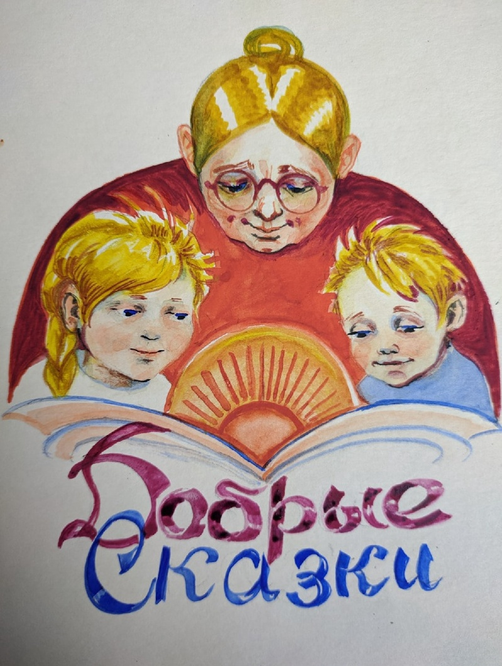

Slide 21
Главной целью проекта является построение «ЦЕПОЧКИ ДОБРА»

Slide 22
Руководитель проекта «Добрые сказки», автор – Мария Жемерева

Slide 23
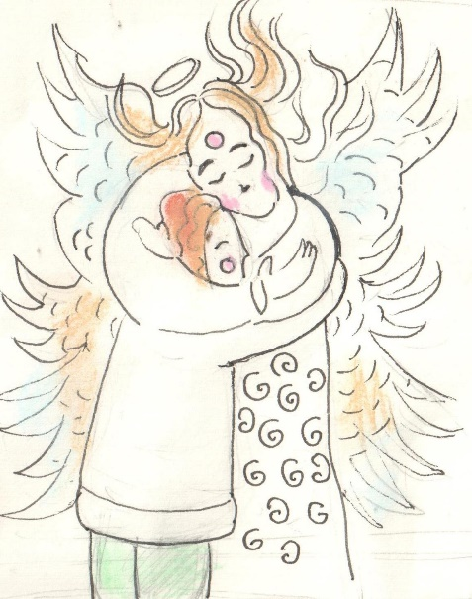
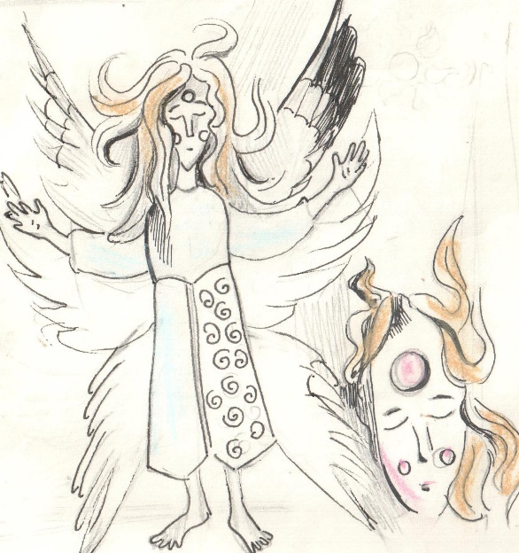
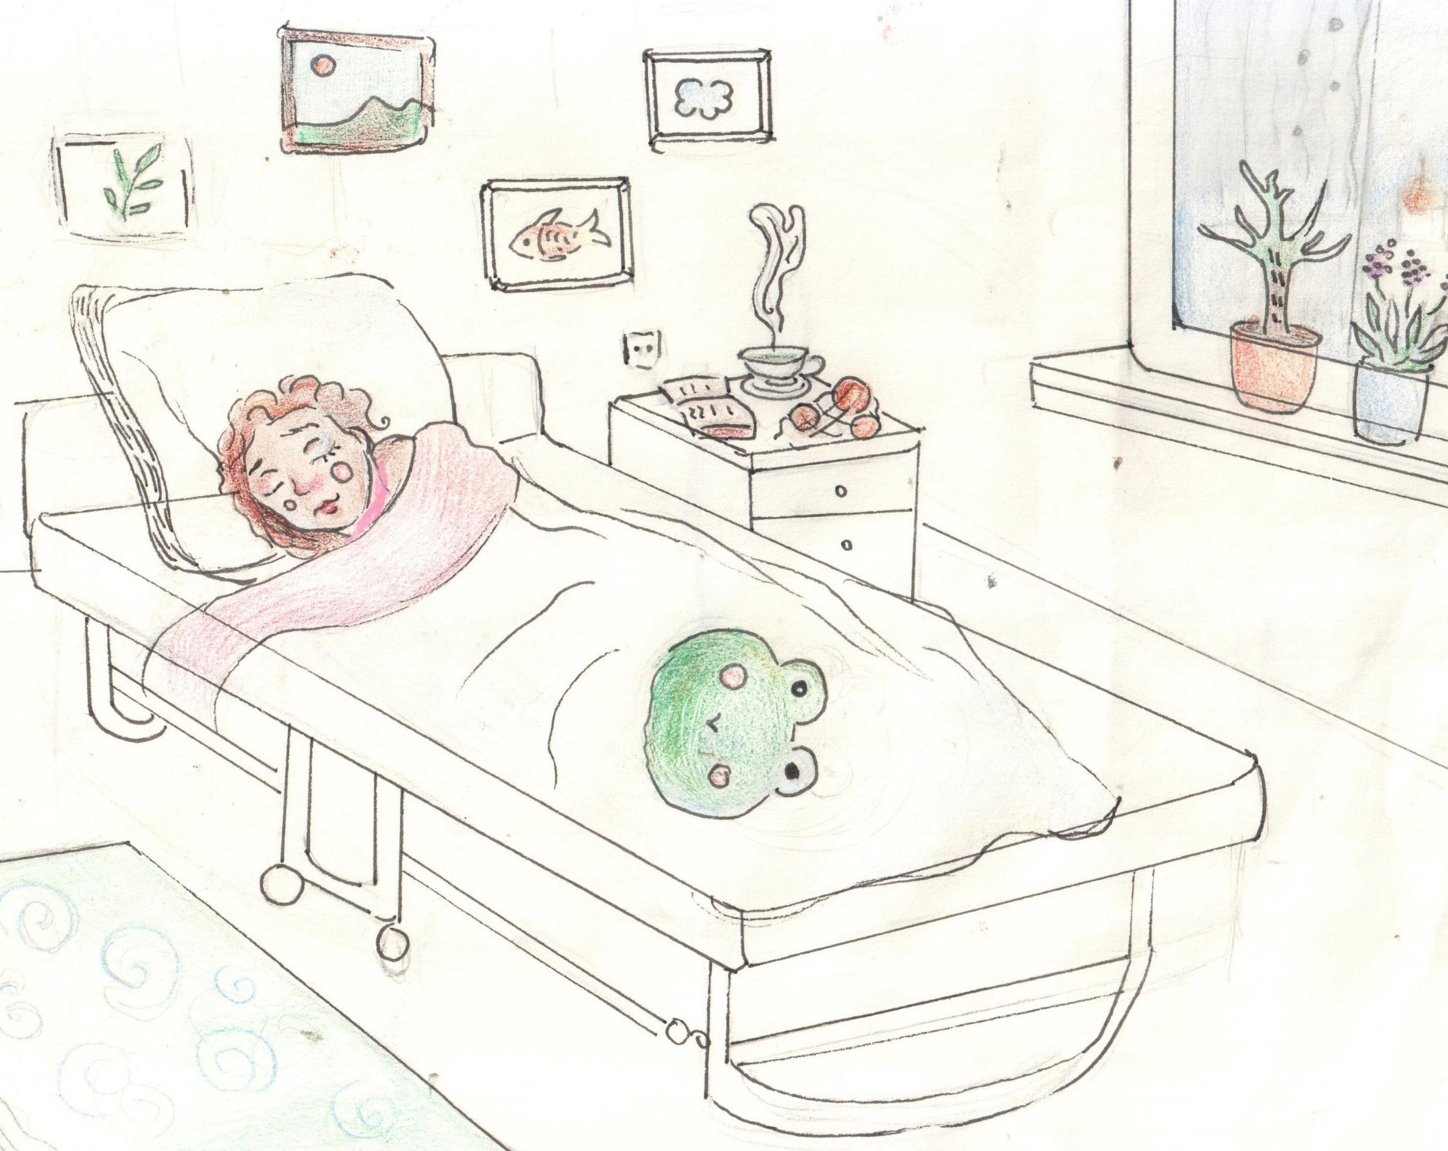
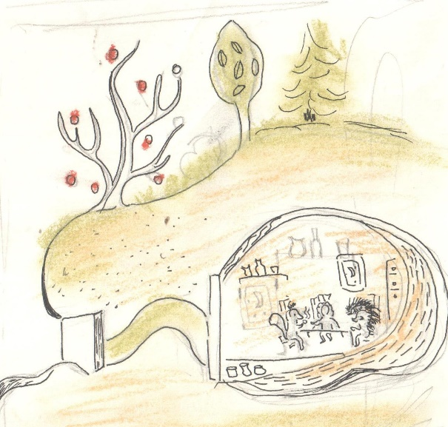
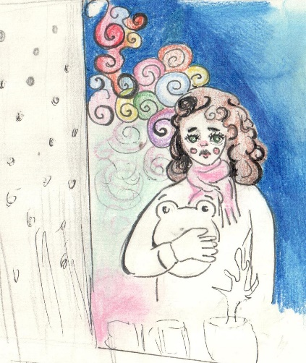
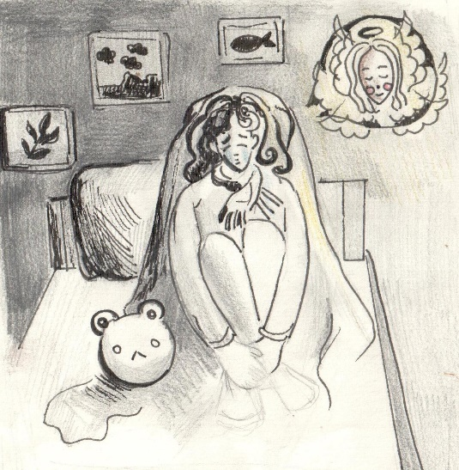
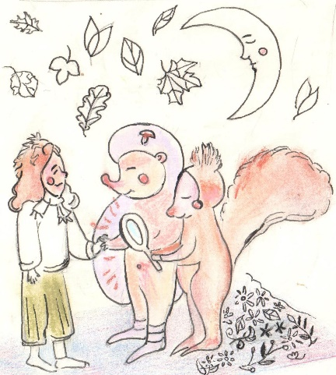
Художник Елизавета Исакаева

Slide 24
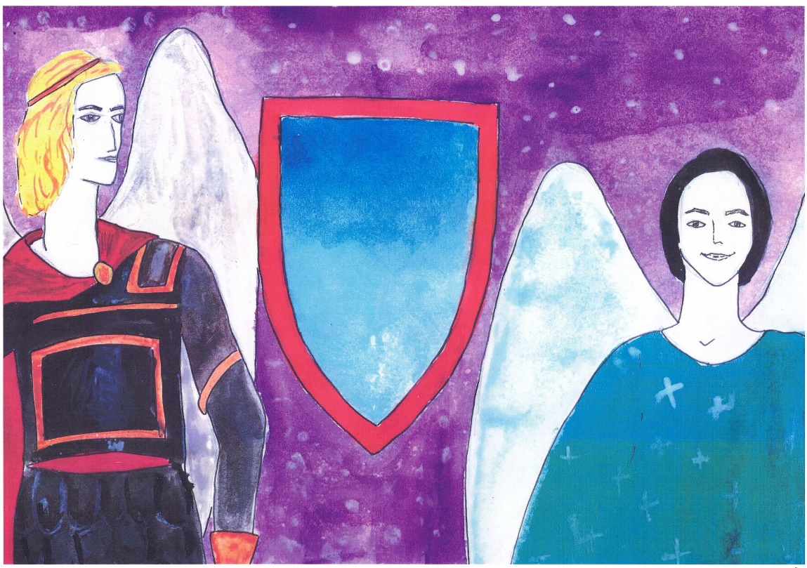
Художник, сказитель – Полина Конькина

Slide 25
Сказитель – Елизавета Князева

Slide 26
Режиссер видеороликов – Алла Алексеевна Оранская

Slide 27
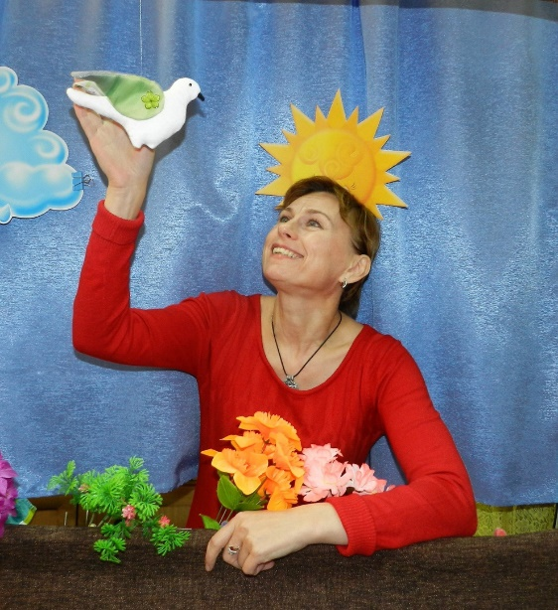
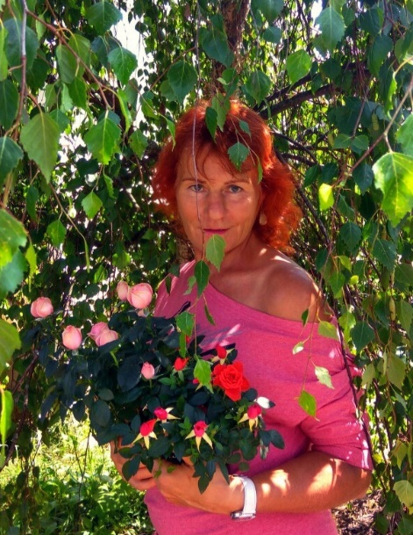
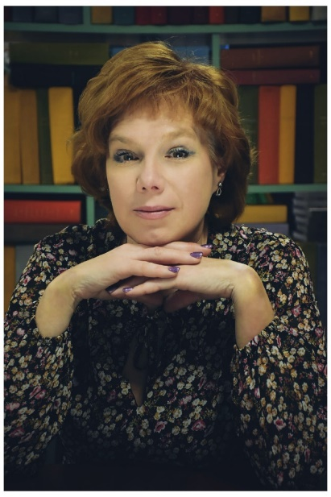
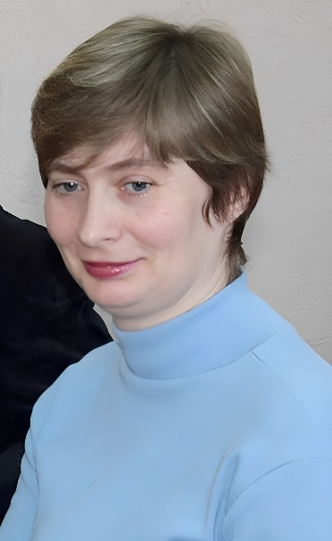
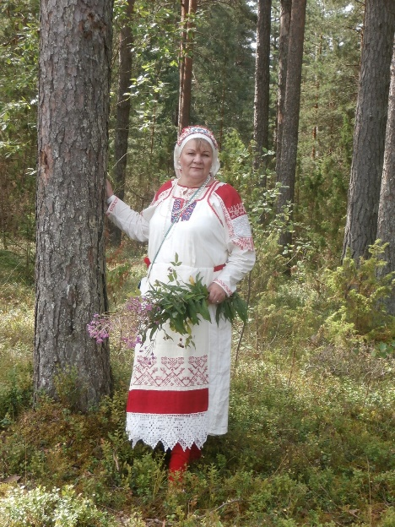
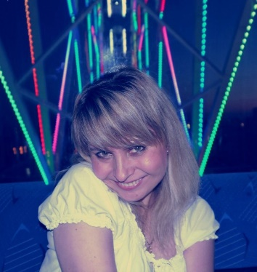
Детские писатели: Мария Жемерева, Елена Бештер, Елена Пантюхова, Екатерина Лаутеншленгер, Наталья Чекер, Марина Ильина, Мила Сказочница, Виктория Бабарыкова, Марфа Соколич, Денис Иванов, Ирина Кияненко

Slide 28
Сказители: Мария Жемерева, Юлия Воробьева, Елена Пантюхова, Елена Бабарыкова (Бештер), Дина Усынина, Полина Конькина, Елизавета Князева, Ольга Абдулхалимова, Анастасия Любимова, Сабина Хайретдинова, Кристина Чернова, Светлана Малахова, Алексей Шишков

Slide 29
Режиссеры и звукорежиссеры видео и интерактивных презентаций: Алла Оранская, Катя Брингер, Ариэль Ласкер, Сабина Хайретдинова, Геннадий Бабарыков, Дмитрий Малахов, Наталья Усынина, Южанина Ольга, Левкина Вероника, Анна Шишкова

Slide 30
Книгопечатники: Алексей Миронов, Алексей Никандров

Slide 31
Мастера декоративно-прикладного творчества, фотографы: Ольга Гроздова, Анна Шишкова, Ирэна Сыч, Анна Грехова

Slide 32
Консультанты: Евгения Котова, Светлана Хомякова, Елена Данилишина, Василиса Хмырова, Алиса Спиркова

Slide 33
Результаты нашего проекта:
Издано 5 книг
Создана группа в ВК «Добрые сказки» - 369 участников
Опубликовано в группе – 36 сказок разных писателей
Виртуальный музей насчитывает – 268 экспонатов
Рубрика «Читаем вместе» насчитывает - 8 аудиозаписей
Видеозал насчитывает – 21 видеоверсию сказок
Презентации сказок нашей группы проходили в 5 районных библиотеках (детских и взрослых, в СПб и Лен. обл.), Дворце учащейся молодежи и больнице Святого Луки в Санкт-Петербурге

Slide 34
Приглашаем всех принять участие в нашем творческом проекте «ЦЕПОЧКА ДОБРА»
Добро пожаловать в группу
«Добрые сказки»!
Читайте, слушайте, смотрите, посещайте наш виртуальный музей и стройте своё звено ДОБРА
https://vk.com/dobroskazky

